Slide 1

Sample Project
Bài 5: Thực hiện dự án 3

Slide 2

Mục tiêu
Kết thúc bài học này bạn có khả năng
Xây dựng trang quản lý hàng hóa
Xây dựng trang tổng hợp và quản lý bình luận
Xây dựng trang tổng hợp thống kê
Tổ chức site khách hàng
Xây dựng trang chủ site khách hàng

Slide 3
Nội dung
Quản lý hàng hóa
Đổ dữ liệu vào select-box
Phân trang hàng hóa
Quản lý bình luận
Tổng hợp-thống kê hàng hóa
Tổ chức site khách hàng
Xây dựng trang chủ và các trang phổ thông

Slide 4
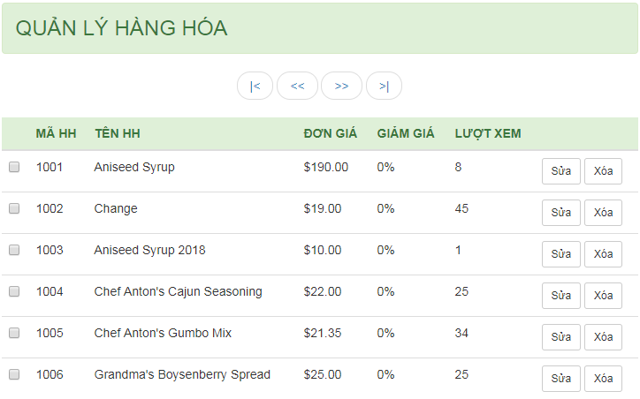
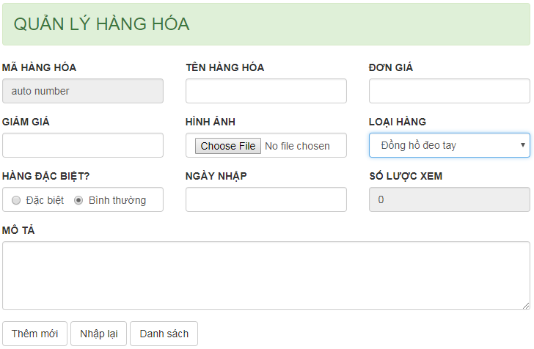
Quản lý hàng hóa

Slide 5
Quản lý hàng hóa
Các chức năng quản lý tương tự với loại hàng, khách hàng.
Có upload, radio
Chú ý 2 sự khác biệt lớn ở đây
Đổ dữ liệu vào select-box loại
Phân trang hàng hóa

Slide 6
Đổ dữ liệu vào select-box
new.php
<select name="ma_loai">
<?php
foreach ($loai_select_list as $loai) {
echo '<option value="'.$loai['ma_loai'].'">'.$loai['ten_loai'].'</option>';
}
?>
</select>
edit.php
<select name="ma_loai">
<?php
foreach ($loai_select_list as $loai) {
if($loai['ma_loai'] == $ma_loai){
echo '<option selected value="'.$loai['ma_loai'].'">'.$loai['ten_loai'].'</option>';
}
else{
echo '<option value="'.$loai['ma_loai'].'">'.$loai['ten_loai'].'</option>';
}
}
?>
</select>

Slide 7
Đổ dữ liệu vào select-box
Trước khi include layout sẽ truy vấn loại hàng nếu $VIEW_NAME là form (tức new.php hoặc edit.php)
require "../../dao/loai.php";
….
if($VIEW_NAME == "hang-hoa/new.php" ||
$VIEW_NAME == "hang-hoa/edit.php"){
$loai_select_list = loai_select_all();
}

Slide 8
Phân trang
list.php
Tạo các nút điều hướng phân trang
<ul class="pager">
<li><a href="?btn_list&page_no=0">|&lt;</a></li>
<li><a href="?btn_list&page_no=<?=$_SESSION['page_no']-1?>">&lt;&lt;</a></li>
<li><a href="?btn_list&page_no=<?=$_SESSION['page_no']+1?>">&gt;&gt;</a></li>
<li><a href="?btn_list&page_no=<?=$_SESSION['page_count']-1?>">&gt;|</a></li>
</ul>
index.php
Thay dòng mã lệnh _select_all() bằng _select_page()
$items = hang_hoa_select_page();

Slide 9
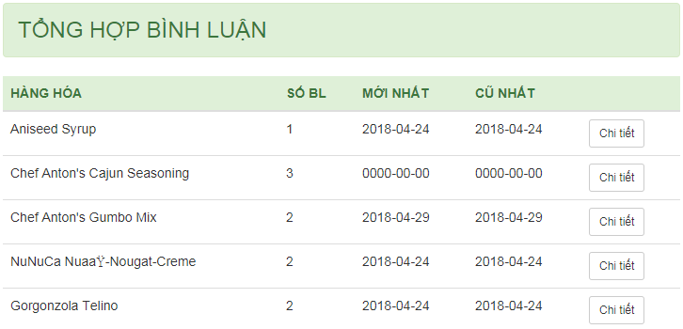
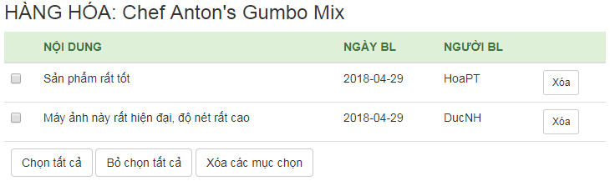
Quản lý bình luận
Bình luận đến từ khách hàng không cho phép sửa hoặc thêm mới

Slide 10
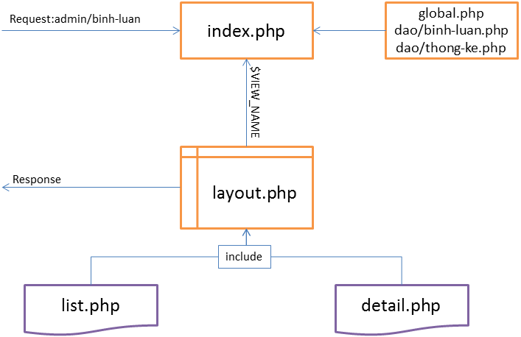

Mô hình hoạt động

Slide 11
Cấu trúc binh-luan/index.php
<?php
require "../../global.php";
require "../../dao/binh-luan.php";
require "../../dao/thong-ke.php";
//--------------------------------//
extract($_REQUEST);
if(exist_param("ma_hh")){
// Xử lý chi tiết bình luận
}
else{
$items = thong_ke_binh_luan();
$VIEW_NAME = "binh-luan/list.php";
}
require "../layout.php";

Slide 12
Xử lý chi tiết bình luận
if(exist_param("btn_delete")){
try {
binh_luan_delete($ma_bl);
$MESSAGE = "Xóa thành công!";
}
catch (Exception $exc) {
$MESSAGE = "Xóa thất bại!";
}
}
$items = binh_luan_select_by_hang_hoa($ma_hh);
if(count($items) == 0){
$items = thong_ke_binh_luan();
$VIEW_NAME = "binh-luan/list.php";
}
else{
$VIEW_NAME = "binh-luan/detail.php";
}

Slide 13
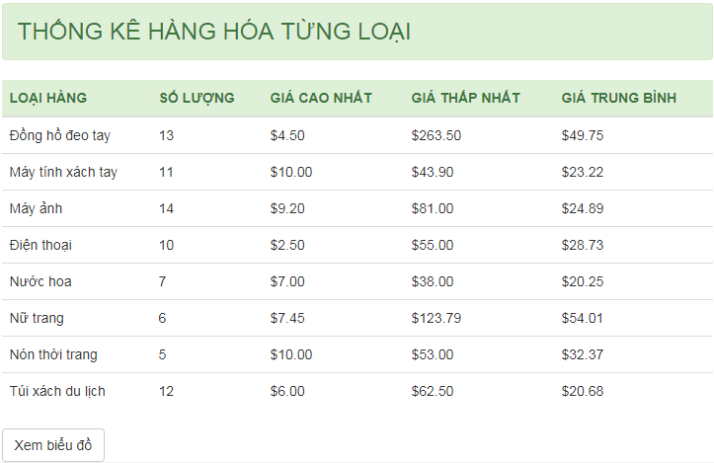
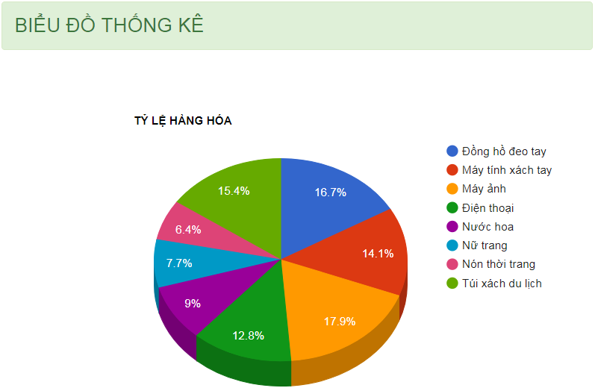
Tổng hợp – Thống kê hàng hóa

Slide 14
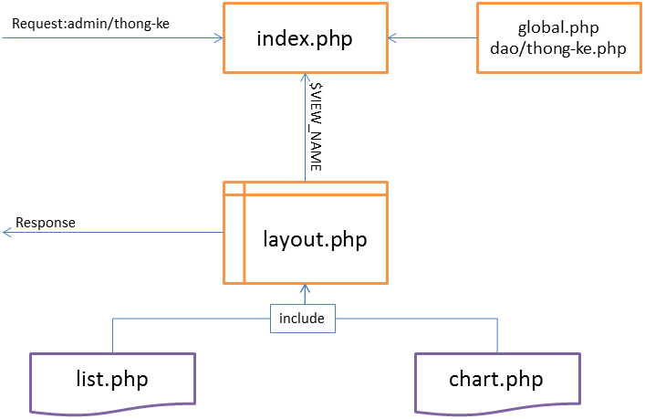

Tổng hợp – Thống kê hàng hóa

Slide 15
Cấu trúc thong-ke/index.php
<?php
require_once "../../global.php";
require_once "../../dao/thong-ke.php";
//--------------------------------//
if(exist_param("chart")){
$VIEW_NAME = "thong-ke/chart.php";
}
else{
$VIEW_NAME = "thong-ke/list.php";
}
$items = thong_ke_hang_hoa();
require "../layout.php";

Slide 16
Vẽ biểu đồ
<script type="text/javascript" src="https://www.gstatic.com/charts/loader.js"></script>
<script type="text/javascript">
google.charts.load("current", {packages:["corechart"]});
google.charts.setOnLoadCallback(drawChart);
function drawChart() {
var data = google.visualization.arrayToDataTable([
['Loại', 'Số Lượng'],
<?php
foreach ($items as $item){
echo "['$item[ten_loai]', $item[so_luong]],";
}
?>
]);
var options = { title: ‘THỐNG KÊ HÀNG HÓA', is3D: true };
var chart = new google.visualization.PieChart(document.getElementById('piechart_3d'));
chart.draw(data, options);
}
</script>
<div id="piechart_3d" style="width: 900px; height: 500px;"></div>
https://developers.google.com/chart/interactive/docs/gallery/piechart

Slide 17
Sample Project
Bài 5: Thực hiện dự án 3

Slide 18
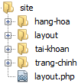
Tổ chức site cho khách hàng
Layout.php
Là template giao diện chung
Hang-hoa
Là thư mục chứa các trang liên quan đến trưng bày hàng hóa
Tai-khoan
Là thư mục chứa các trang liên quan đến quản lý tài khoản người dùng
Trang-chinh
Là thư mục chứa trang chủ và một số trang thông dụng khác
Layout
Là thư mục chứa các mô đun giao diện được include vào layout.php

Slide 19
Xây dựng layout

Slide 20
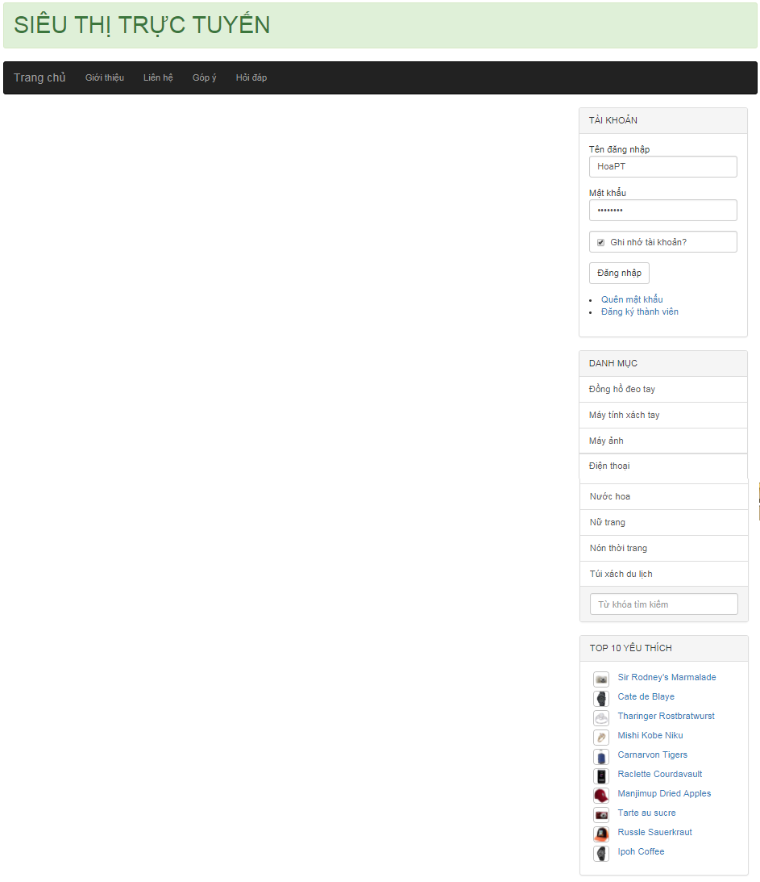
Tổ chức giao diện layout.php

Slide 21
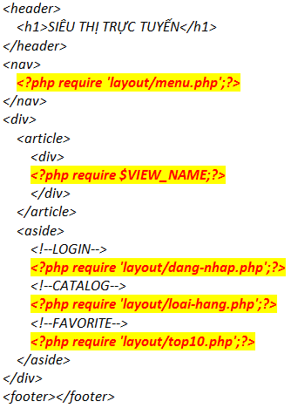
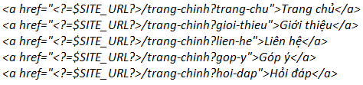
Cấu trúc layout.php
$VIEW_NAME
dang-nhap.php
loai-hang.php
top10.php

Slide 22
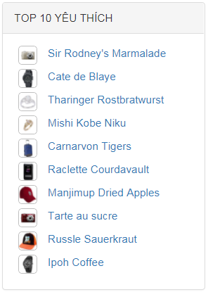
Top10.php
10 mặt hàng được xem nhiều nhất
function hang_hoa_select_top10(){
$sql = "SELECT * FROM hang_hoa
WHERE so_luot_xem > 0
ORDER BY so_luot_xem DESC LIMIT 0, 10";
return pdo_query($sql);
}

Slide 23
Top10.php
<div>TOP 10 YÊU THÍCH</div>
<div>
<?php
require_once '../../dao/hang-hoa.php';
$hh_array = hang_hoa_select_top10();
foreach ($hh_array as $hh) {
$href = "$SITE_URL/hang-hoa/chi-tiet.php?ma_hh=$hh[ma_hh]";
echo "
<div>
<div><img src='$CONTENT_URL/images/products/$hh[hinh]'></div>
<div><a href='$href'>$hh[ten_hh]</a></div>
</div>
";
}
?>
</div>

Slide 24
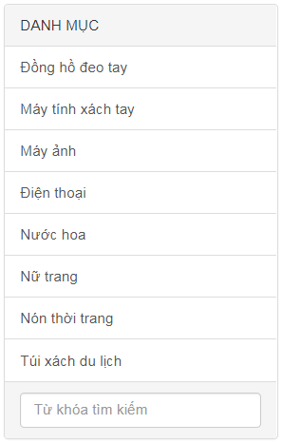
Loại-hàng.php
Liệt kê tất cả các loại hàng để khách hàng có thể chọn
Cho phép tìm kiếm theo từ khóa
function hang_hoa_select_keyword($keyword){
$sql = "SELECT * FROM hang_hoa hh "
. " JOIN loai lo ON lo.ma_loai=hh.ma_loai "
. " WHERE ten_hh LIKE ? OR ten_loai LIKE ?";
return pdo_query($sql,
'%'.$keyword.'%', '%'.$keyword.'%');
}

Slide 25
Loai-hang.php
<div>DANH MỤC</div>
<div>
<?php
require '../../dao/loai.php';
$loai_array = loai_select_all();
foreach ($loai_array as $loai) {
$href = "$SITE_URL/hang-hoa/liet-ke.php?ma_loai=$loai[ma_loai]";
echo "<a href='$href'>$loai[ten_loai]</a>";
}
?>
</div>
<div>
<form action="<?=$SITE_URL?>/hang-hoa/liet-ke.php">
<input name="keywords" placeholder="Từ khóa tìm kiếm">
</form>
</div>

Slide 26
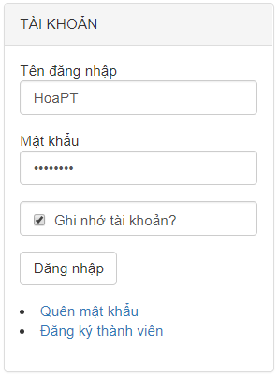
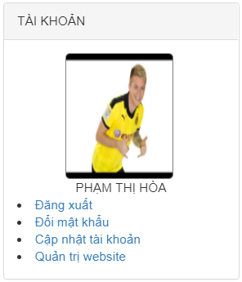
Dang-nhap.php
CHƯA ĐĂNG NHẬP
ĐĂNG NHẬP RỒI

Slide 27
Dang-nhap.php
<?php
if(isset($_SESSION['user'])){
require 'dang-nhap-info.php';
}
else{
$ma_kh = get_cookie("ma_kh");
$mat_khau = get_cookie("mat_khau");
require 'dang-nhap-form.php';
}

Slide 28
Dang-nhap-form.php
<form action="<?=$SITE_URL?>/tai-khoan/dang-nhap.php" method="post">
<div>
<div>Tên đăng nhập</div>
<input name="ma_kh" value="<?=$ma_kh?>">
</div>
<div>
<div>Mật khẩu</div>
<input name="mat_khau" type="password“ value="<?=$mat_khau?>">
</div>
<div>
<input name="ghi_nho" type="checkbox" checked> Ghi nhớ tài khoản?
</div>
<div class="form-group">
<button name="btn_login">Đăng nhập</button>
</div>
<div>
<li><a href="<?=$SITE_URL?>/tai-khoan/quen-mk.php">Quên mật khẩu</a></li>
<li><a href="<?=$SITE_URL?>/tai-khoan/dang-ky.php">Đăng ký thành viên</a></li>
</div>
</form>

Slide 29
Dang-nhap-info.php
<div>TÀI KHOẢN</div>
<div>
<div>
<img src='<?=$CONTENT_URL?>/images/users/<?=$_SESSION['user']['hinh']?>'>
<br>
<?= $_SESSION['user']['ho_ten']?>
</div>
<?php $tk_url=“$SITE_URL?>/tai-khoan”;?>
<li><a href="<?=$tk_url/dang-nhap.php?btn_logoff">Đăng xuất</a></li>
<li><a href="<?=$tk_url/doi-mk.php">Đổi mật khẩu</a></li>
<li><a href="<?=$tk_url/cap-nhat-tk.php">Cập nhật tài khoản</a></li>
<?php
if($_SESSION['user']['vai_tro'] == TRUE){
echo "<li><a href='$ADMIN_URL/trang-chinh'>Quản trị website</a></li>";
}
?>
</div>

Slide 30
Xây dựng trang chủ

Slide 31
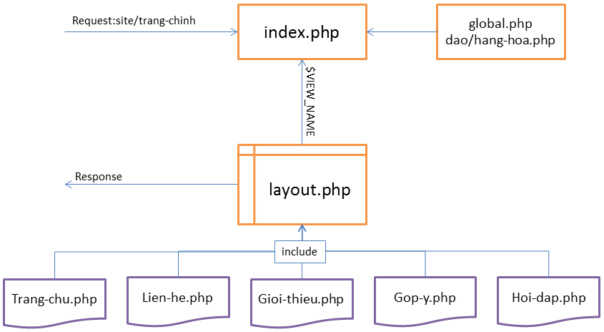
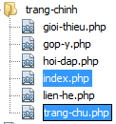
Tổ chức trang-chinh

Slide 32
Trang-chinh/index.php
<?php
require '../../global.php';
if(exist_param("gioi-thieu")){
$VIEW_NAME = "trang-chinh/gioi-thieu.php";
}
else if(exist_param("lien-he")){
$VIEW_NAME = "trang-chinh/lien-he.php";
}
else if(exist_param("gop-y")){
$VIEW_NAME = "trang-chinh/gop-y.php";
}
else if(exist_param("hoi-dap")){
$VIEW_NAME = "trang-chinh/hoi-dap.php";
}
else{
require_once '../../dao/hang-hoa.php';
$dac_biet_list = hang_hoa_select_dac_biet();
$VIEW_NAME = "trang-chinh/trang-chu.php";
}
require '../layout.php';

Slide 33
trang-chinh/trang-chu.php
<?php
foreach ($dac_biet_list as $item) {
?>
<div>
<a href="../hang-hoa/chi-tiet.php?ma_hh=<?=$item['ma_hh']?>">
<img src=“../images/products/<?=$item['hinh']?>"/>
</a>
<div>
<h3>$<?=$item['don_gia']?></h3>
<p><?=$item['ten_hh']?></p>
</div>
</div>
<?php
}
?>

Slide 34
Xây dựng các trang phổ thông
Website nào cũng cần có những trang web phổ thông sau
Giới thiệu
Giới thiệu về công ty, doanh nghiệp
Liên hệ
Các cách để khách hàng liên hệ với doanh nghiệp
Bản đồ
Form online
Địa chỉ, phone, fax…
Góp ý
Khách hàng đóng góp ý kiến của mình về doanh nghiệp
Hỏi đáp
Danh sách trả lời các câu hỏi khách hàng hay hỏi

Slide 35

Tổng kết
Quản lý hàng hóa
Đổ dữ liệu vào select-box
Phân trang hàng hóa
Quản lý bình luận
Tổng hợp-thống kê hàng hóa
Tổ chức site khách hàng
Xây dựng trang chủ và các trang phổ thông

Slide 36



Cảm ơn

